Slide 1

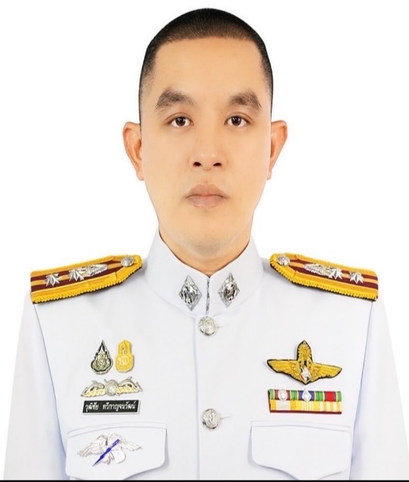
POLICE ITA
การประเมิณคุณธรรมและความโปร่งใสในการดำเนินงานของหน่วยงานภาครัฐ
I N T E G R I T Y & T R A N S P A R E N C Y A S S E S S M E N T
ของสถานีตำรวจภูธรบางโทรัด
BPS
สถานีตำรวจภูธรบางโทรัด
ข้อมูล ณ วันที่ 31 มกราคม 2568
งานสืบสวน สภ.บางโทรัด
แสดงภาพและรายละเอียดของการปฏิบัติงาน
ประจำเดือน กุมภาพันธ์ 2568
พ.ต.ท.วุฒิชัย ทวีกาญจนวัฒน์
รอง ผกก.สส.สภ.บางโทรัด

Slide 2
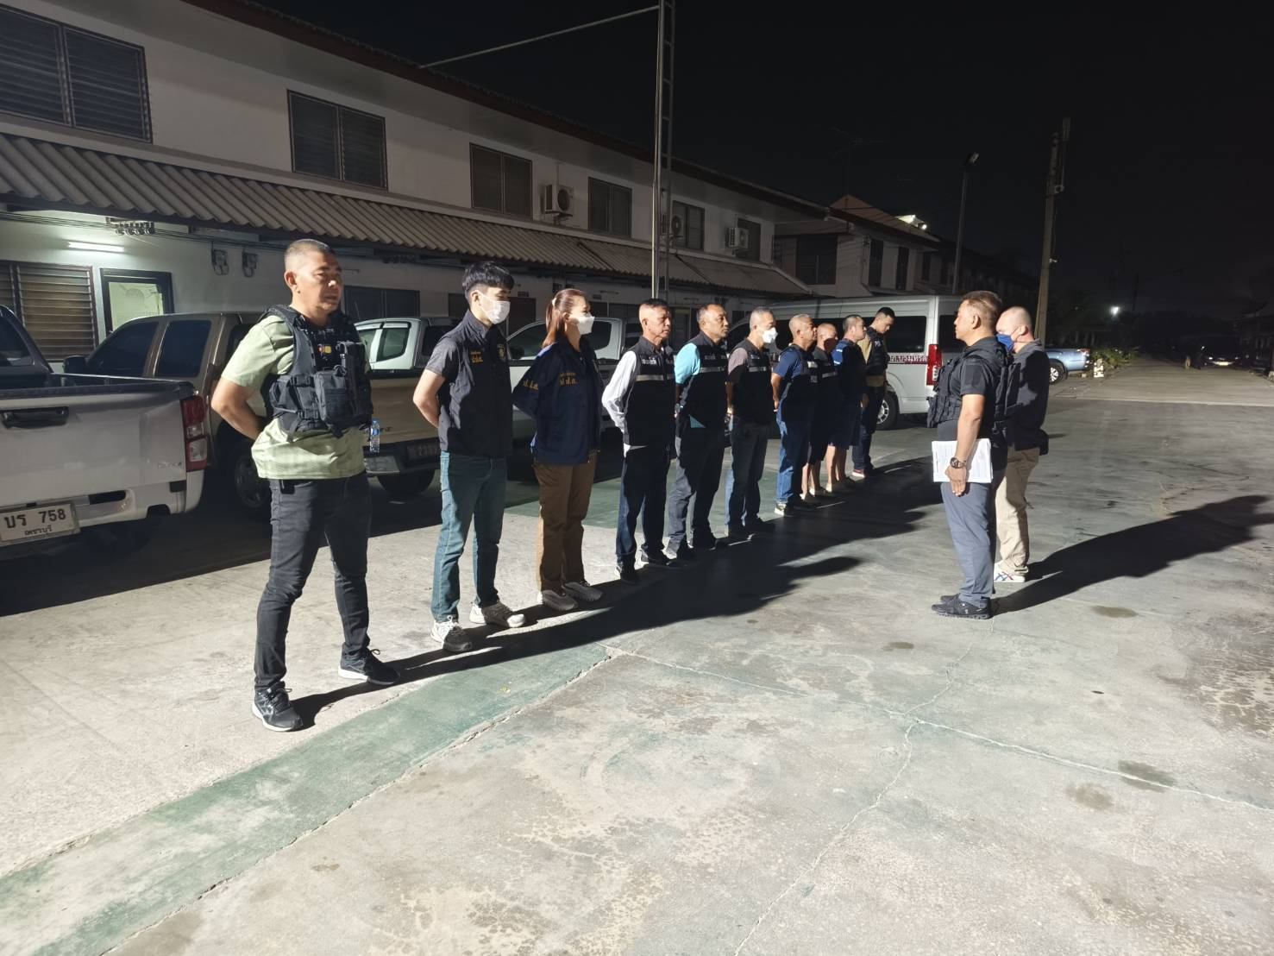
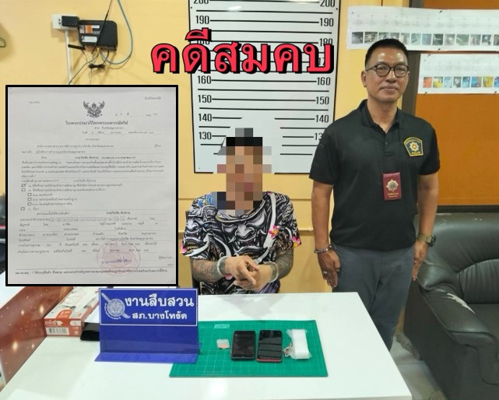
POLICE ITA
การประเมิณคุณธรรมและความโปร่งใสในการดำเนินงานของหน่วยงานภาครัฐ
I N T E G R I T Y & T R A N S P A R E N C Y A S S E S S M E N T
BPS
สถานีตำรวจภูธรบางโทรัด
เมื่อวันที่ 5 กุมภาพันธ์ ๒๕๖8 พ.ต.ท.วิวัฒน์ชัย ยุทธธนชัย สว.สส.สภ.บางโทรัด พร้อมกำลังชุดสืบสวน สภ.บางโทรัดร่วมเจ้าหน้าที่ ปปส.ภ.7 ดำเนินการตามโครงการสืบสวนปราบปรามอาชญากรรมและยาเสพติดได้มีการจับกุมตัวผู้ต้องหา ดังนี้
1.ผู้ต้องหา เป็นชาย อายุ 36 ปี ในข้อหาจำหน่ายยาเสพติดให้โทษประเภท1 (ยาบ้า)จำนวน 203 เม็ด โดยการมีไว้เพื่อจำหน่าย โดยกระทำเพื่อการค้า มียาเสพติดให้โทษประเภท๑ (ยาบ้า) ไว้ในความครอบครองโดยผิดกฎหมายและ "สบคบโดยการตกลง กันตั้งแต่สองคนขึ้นไปเพื่อกระทำความผิดร้ายแรงเกี่ยวกับยาเสพติดและได้มีการกระทำความผิดร้ายแรงเกี่ยว กับยาเสพติดเพราะเหตุที่ได้มีการสมคบกันและร่วมกันจำหน่ายยาเสพติดให้โทษประเภท1(เมทแอมเฟตามีน หรือยาบ้าและยาไอซ์)โดยการมีไว้ในความครอบครองเพื่อจำหน่ายเป็นการกระทำเพื่อการค้า" ตามหมายจับ ศาลจังหวัดสมุทรสาคร ที่ จ.4/2568 ลงวันที่ 6 มกราคม 2568

Slide 3
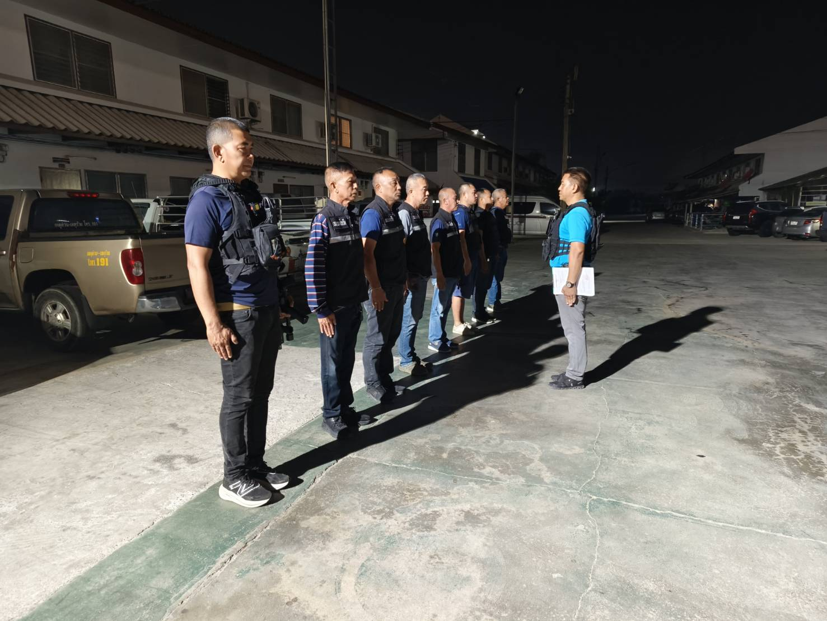
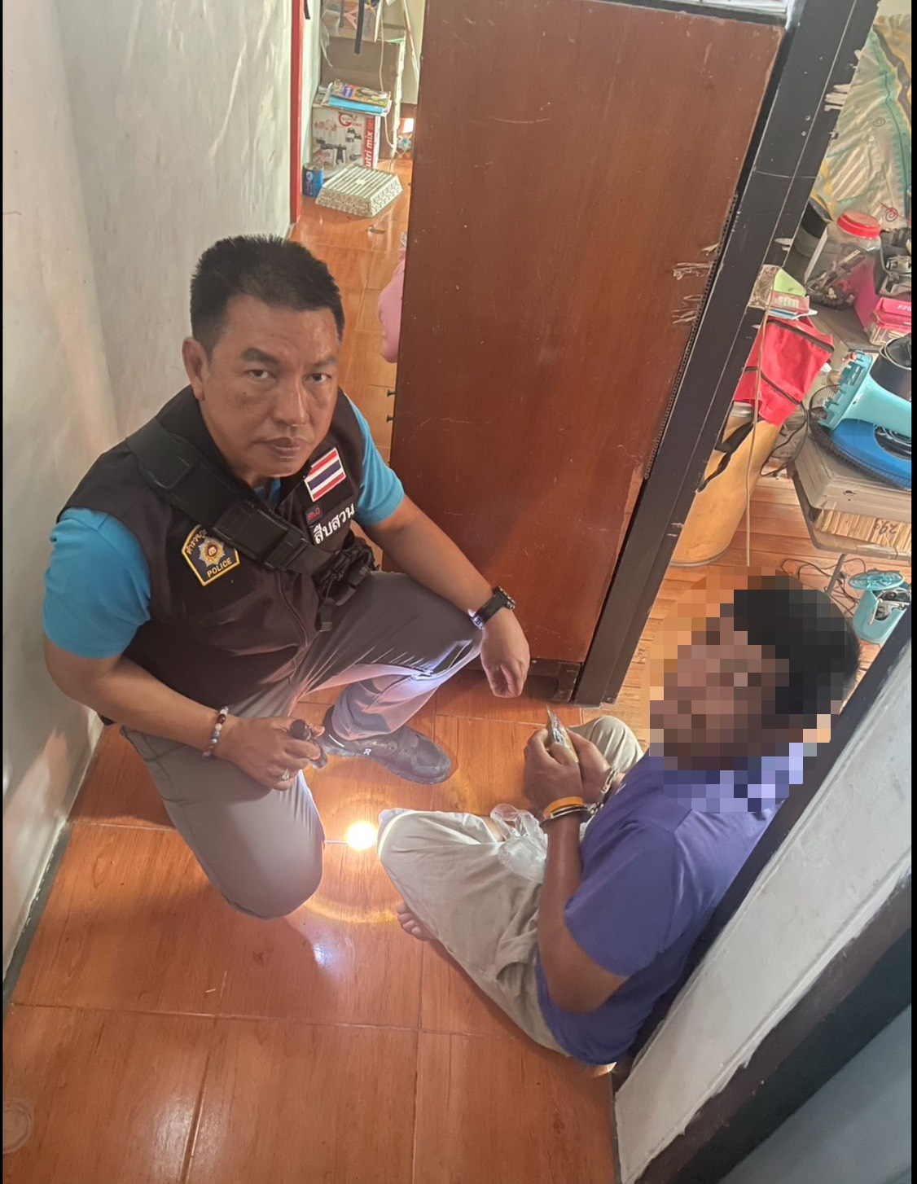
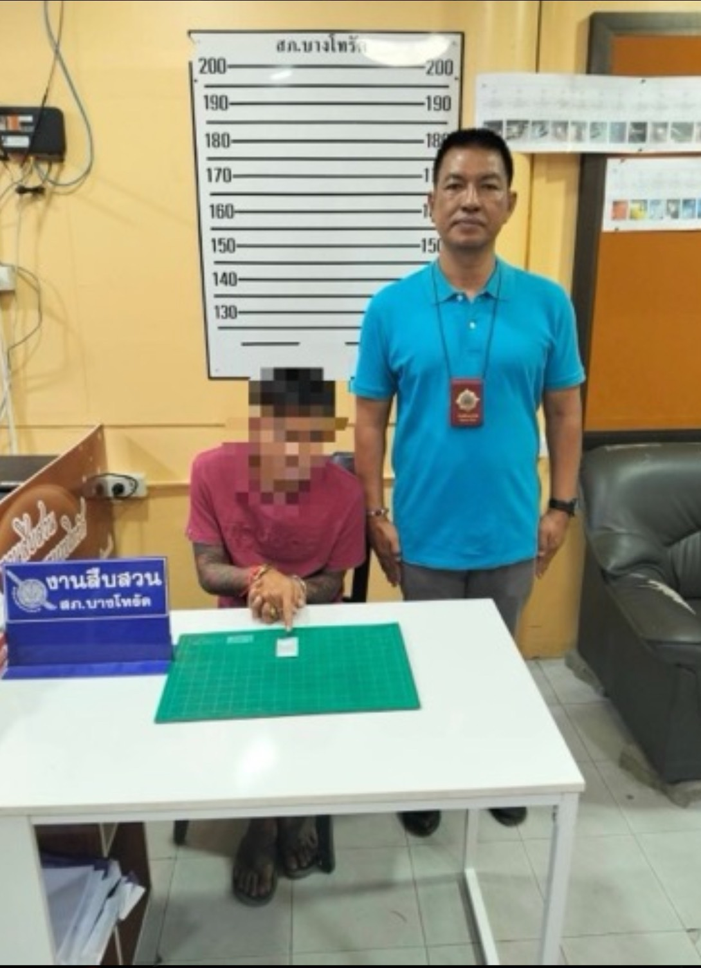
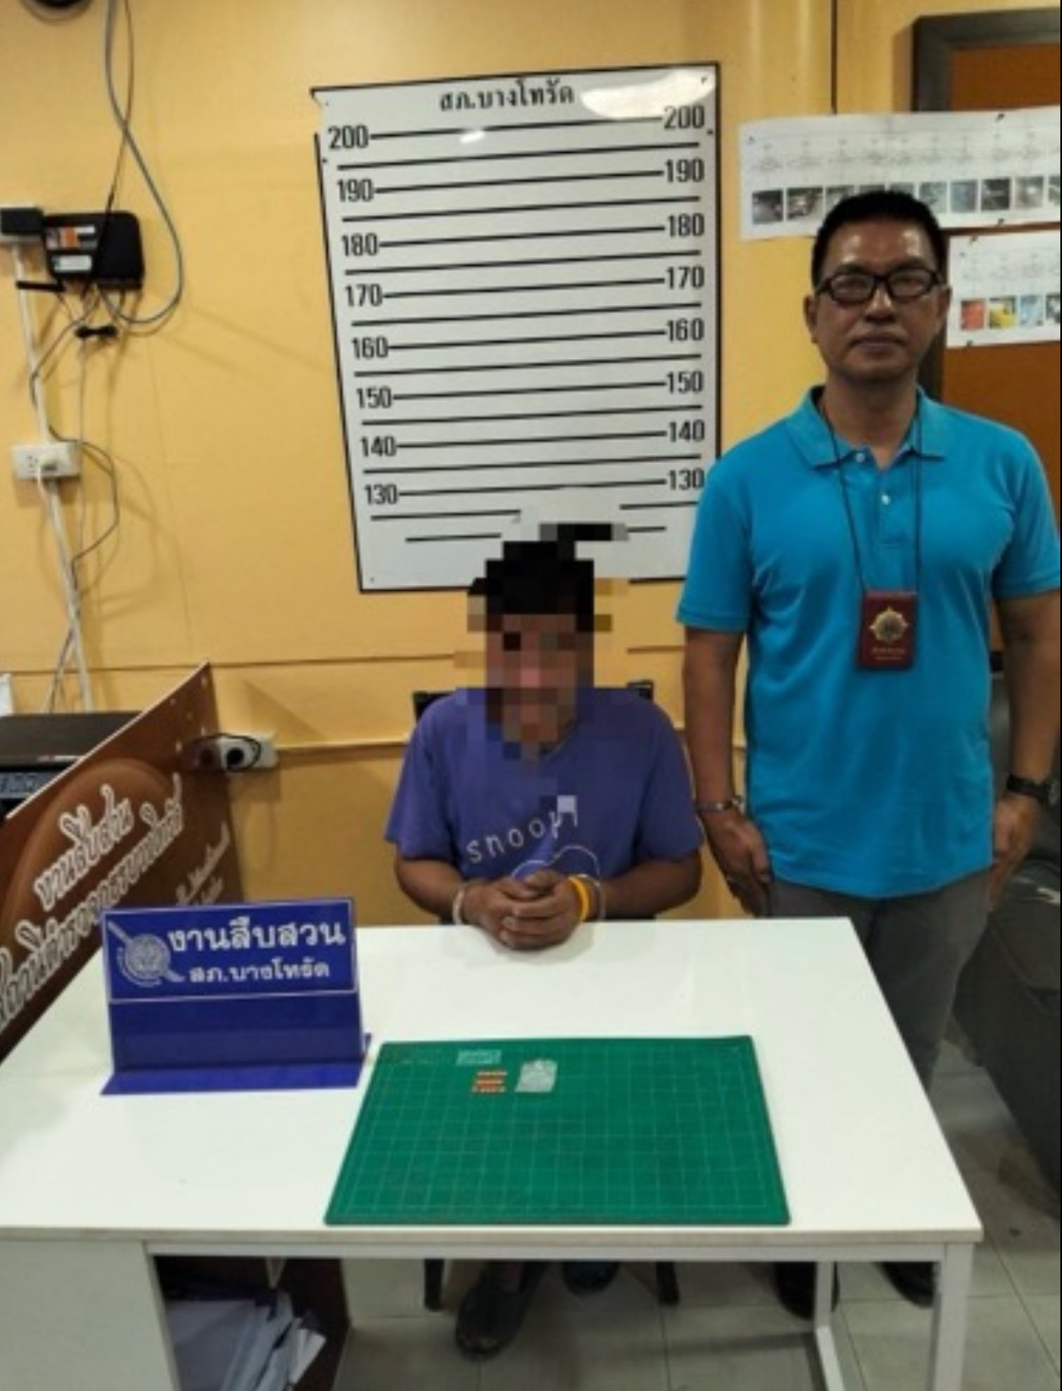
POLICE ITA
การประเมิณคุณธรรมและความโปร่งใสในการดำเนินงานของหน่วยงานภาครัฐ
I N T E G R I T Y & T R A N S P A R E N C Y A S S E S S M E N T
BPS
สถานีตำรวจภูธรบางโทรัด
เมื่อวันที่ 14 กุมภาพันธ์ ๒๕๖8 พ.ต.ท.วิวัฒน์ชัย ยุทธธนชัย สว.สส.สภ.บางโทรัด พร้อมกำลังชุดสืบสวน สภ.บางโทรัด ดำเนินการตามโครงการสืบสวนปราบปรามอาชญากรรมและยาเสพติดได้มีการจับกุมตัวผู้ต้องหา ดังนี้
1.ผู้ต้องหา เป็นชาย อายุ 38 ปี ในข้อหา“ร่วมกันจำหน่ายยาเสพติดให้โทษชนิดร้ายแรงในประเภท 1 (ยาบ้า,ยาไอซ์) โดยการมีไว้เพื่อจำหน่ายโดยไม่ได้รับอนุญาต อันเป็นการกระทำเพื่อการค้า”ตามหมายจับของศาลจังหวัดชุมพร ที่ จ.9 /2568 ลงวันที่ 10 มกราคม 2568
2.ผู้ต้องหา เป็นชาย อายุ 38 ปี ในข้อหามีวัตถุออกฤทธิ์ต่อจิตและประสาทประเภท2 (เคตามีนหรือยาเค)ไว้ในความครอบครองโดยผิดกฎหมาย

Slide 4
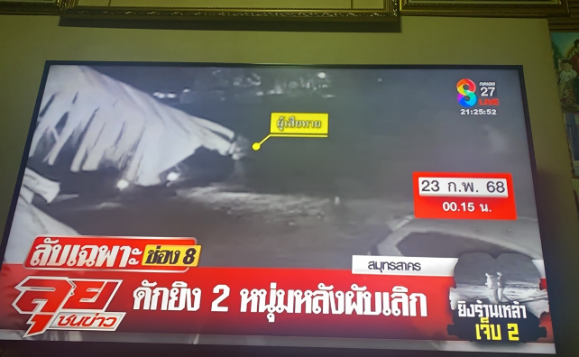
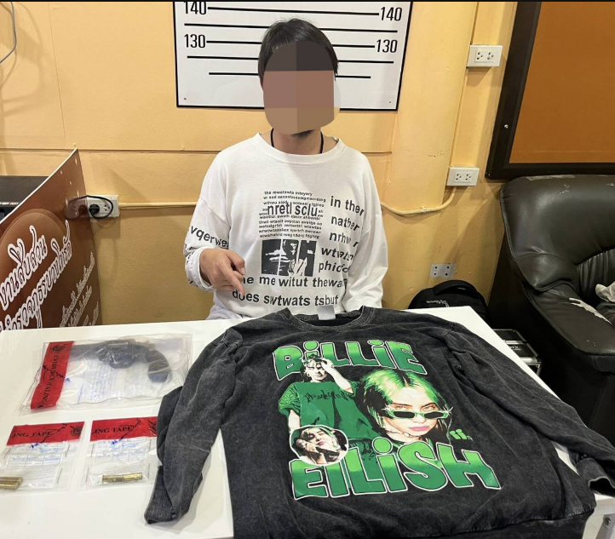
POLICE ITA
การประเมิณคุณธรรมและความโปร่งใสในการดำเนินงานของหน่วยงานภาครัฐ
I N T E G R I T Y & T R A N S P A R E N C Y A S S E S S M E N T
BPS
สถานีตำรวจภูธรบางโทรัด
เหตุน่าสนใจ
จับคนร้ายกรณีเหตุ 200 ใช้อาวุธปืนก่อเหตุยิง ณ ร้าน ม.99 ต.ชัยมงคล
จับกุม ผู้ต้องหาชาย อายุ 41 ปี ในข้อหา พยายามฆ่าผู้อื่น , มีอาวุธปืนและเครื่องกระสุนปืนไว้ในความครอบครองโดยไม่ได้รับอนุญาต , พาอาวุธปืนและเครื่องกระสุนปืนไปในเมืองหมู่บ้านทางสาธารณะโดยไม่ได้รับอนุญาตหรือไม่มีเหตุอันควร , ยิงปืนโดยใช่เหตุ ในเมือง หมู่บ้าน หรือที่ชุมชน

